Slide 1
GIT

Slide 2
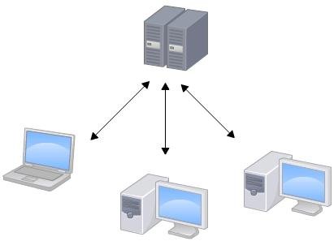
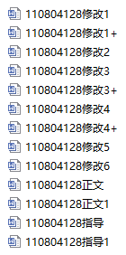
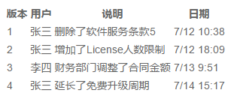
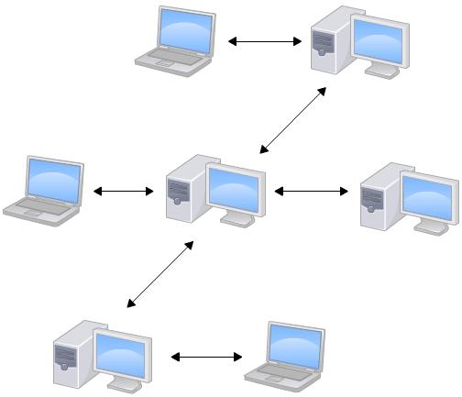
GIT是什么？
Git是一款免费、开源 的
分布式
版本控制系统
什么是版本控制系统？
集中式
分布式
Notes:
什么是版本控制系统
版本控制系统是一种记录一个或若干文件内容变化，以便将来查阅特定版本修订情况的系统。版本控制系统不仅可以应用于软件源代码的文本文件，而且可以对任何类型的文件进行版本控制。
集中式和分布式的区别（Git与SVN的主要差别）：
集中式：版本库是集中存放在中央服务器的，而干活的时候，用的都是自己的电脑，所以要先从中央服务器取得最新的版本，然后开始干活，干完活了，再把自己的活推送给中央服务器。​集中式版本控制系统最大的毛病就是必须联网才能工作。
分布式：分布式版本控制系统根本没有“中央服务器”，每个人的电脑上都是一个完整的版本库，这样，你工作的时候，就不需要联网了，因为版本库就在你自己的电脑上。比方说你在自己电脑上改了文件A，你的同事也在他的电脑上改了文件A，这时，你们俩之间只需把各自的修改推送给对方，就可以互相看到对方的修改了。
我觉得这两个工具主要的区别在于历史版本维护的位置
Git本地仓库包含代码库还有历史库，在本地的环境开发就可以记录历史
而SVN的历史库存在于中央仓库，每次对比与提交代码都必须连接到中央仓库才能进行
这样的好处在于：
1、自己可以在脱机环境查看开发的版本历史
2、分布式版本控制系统的安全性要高很多，多人开发时如果充当中央仓库的Git仓库挂了，可以随时创建一个新的中央库然后同步某一个开发者的仓库就立刻恢复了中央库。而集中式版本控制系统的中央服务器要是出了问题，所有人都没法干活了
简单提一下git与GitHub的区别
git:分布式版本控制工具
Github: Git项目托管网站

Slide 3
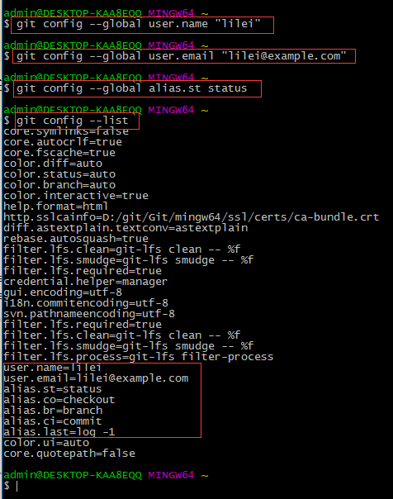
一、开始使用
1、安装git
https://git-scm.com/
2、设置
· $ git config --global user.name "用户名"
$ git config --global user.email "邮箱"
ps：为git命令设定别名
$ git config --global alias.st status
$ git config --list
Notes:
因为Git是分布式版本控制系统，所以，每个机器都必须自报家门。
git config --list 显示当前的Git配置

Slide 4
一、开始使用
基本的 Git 工作流程如下：
1. 在工作目录中修改某些文件。
2. 对修改后的文件进行快照，然后保存到暂存区域。
3. 提交更新，将保存在暂存区域的文件快照永久转储到 Git 目录中。
工作区
暂存区
版本库
git add
git commit
checkout the project
Notes:
了解git的工作流程
Git在管理项目时，文件流转的三个工作区域是：本地仓库(工作区)->暂存区域->Git的工作目录（版本库）。
Git管理中文件的三种状态
对于任何一个文件，在Git内部都只有三种状态：已修改，已暂存和已提交。
已修改 表示修改了某个文件，但还没有提交保存；
已暂存 表示把已修改的文件放在下次提交时要保存的清单中了；
已提交 表示该文件已经被安全的保存在本地数据库中了。

Slide 6
二、创建版本库
内容
Notes:
了解git的工作流程
Git在管理项目时，文件流转的三个工作区域是：本地仓库(工作区)->暂存区域->Git的工作目录（版本库）。
Git管理中文件的三种状态
对于任何一个文件，在Git内部都只有三种状态：已修改，已暂存和已提交。
已修改 表示修改了某个文件，但还没有提交保存；
已暂存 表示把已修改的文件放在下次提交时要保存的清单中了；
已提交 表示该文件已经被安全的保存在本地数据库中了。

Slide 7
一、标题
内容
Notes:
了解git的工作流程
Git在管理项目时，文件流转的三个工作区域是：本地仓库(工作区)->暂存区域->Git的工作目录（版本库）。
Git管理中文件的三种状态
对于任何一个文件，在Git内部都只有三种状态：已修改，已暂存和已提交。
已修改 表示修改了某个文件，但还没有提交保存；
已暂存 表示把已修改的文件放在下次提交时要保存的清单中了；
已提交 表示该文件已经被安全的保存在本地数据库中了。

Slide 11
git checkout -b dev 创建dev分支
git branch master 切换到master分支
git merge dev 合并某分支到当前分支（把dev分支上的改动合并到master分支上）
git branch -d dev 删除dev分支

Slide 12
本地仓库如何关联远程仓库
1、安装git
2、配置本机的git
$ git config --global user.name "username"
$ git config --global user.email username@efgh.com
3、生成密钥
$ ssh-keygen -t rsa -C "username@efgh.com" //邮箱同上
4、提交密钥
vim /home/linx/.ssh/id_rsa.pub //复制里面的密钥
5、检验是否链接上了github
$ ssh git@github.com
//正常情况下，会显如下
PTY allocation request failed on channel 0
Hi plinx! You've successfully authenticated, but GitHub does not provide shell access.
Connection to github.com closed.
6、首次推送
$ mkdir tmp //创建推送目录
$ cd tmp //进入推送目录
$ git init //设置该目录为推送
$ touch README //生成readme
$ git add README //加入修改列表
$ git commit -m 'first commit' //递交修改声明
$ git remote add origin git@github.com:abcd/tmp.git //为远程Git更名为origin
$ git push -u origin master //推送此次修改

Slide 13
远程仓库克隆到本地
1、登陆GitHub，创建一个新的仓库，名字叫gitskills
2、用命令git clone克隆一个本地库
git clone git@github.com:username/filename.git
克隆远程仓库后默认情况下 只能看到本地的master分支， 如果要在dev分支上开发 就必须创建远程origin的dev分支到本地，命令行：
$ git checkout -b dev origin/dev
因此，多人协作的工作模式通常是这样：
首先，可以试图用git push origin branch-name推送自己的修改；
如果推送失败，则因为远程分支比你的本地更新，需要先用git pull试图合并；
如果合并有冲突，则解决冲突，并在本地提交；
没有冲突或者解决掉冲突后，再用git push origin branch-name推送就能成功！
如果git pull提示“no tracking information”，则说明本地分支和远程分支的链接关系没有创建，用命令git branch --set-upstream branch-name origin/branch-name。
这就是多人协作的工作模式，一旦熟悉了，就非常简单。

Slide 14
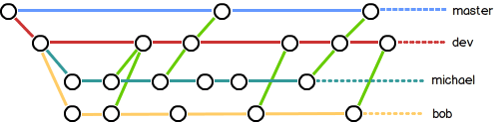
分支策略
在实际开发中，我们应该按照几个基本原则进行分支管理：
首先，master分支应该是非常稳定的，也就是仅用来发布新版本，平时不能在上面干活；
那在哪干活呢？干活都在dev分支上，也就是说，dev分支是不稳定的，到某个时候，比如1.0版本发布时，再把dev分支合并到master上，在master分支发布1.0版本；
你和你的小伙伴们每个人都在dev分支上干活，每个人都有自己的分支，时不时地往dev分支上合并就可以了。
所以，团队合作的分支看起来就像这样：

Slide 15
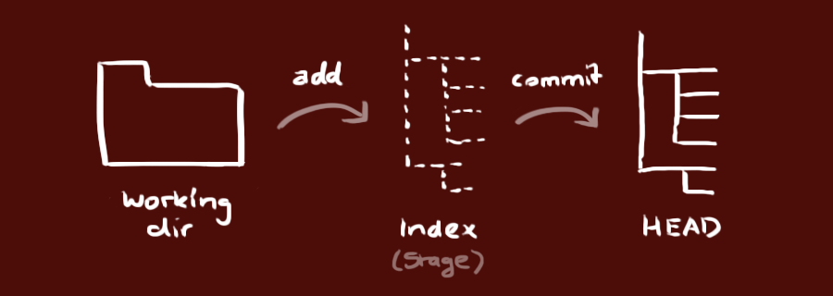

Slide 16
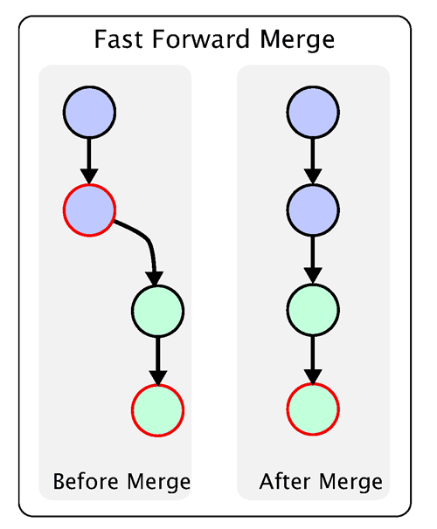
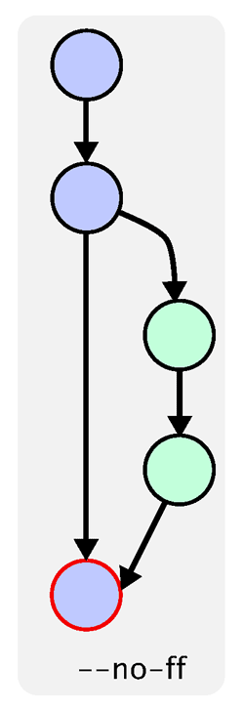
默认情况下，Git执行"快进式合并"（fast-farward merge），会直接将Master分支指向Develop分支。使用--no-ff参数后，会执行正常合并，在Master分支上生成一个新节点。为了保证版本演进的清晰，我们希望采用这种做法。

Slide 17
Git的基础
让Git以彩色显示
$ git config --global color.ui auto
为Git命令设定别名
$ git config --global alias.co checkout
如果在Windows使用命令行 (Git Bash), 含非ASCII字符的文件名会显示为 "\346\226\260\350\246..."。若设定如下，就可以让含非ASCII字符的文件名正确显示了。
$ git config --global core.quotepath off
Notes:
机智

Slide 18
git log --pretty=oneline --abbrev-commit
git log --graph --pretty=oneline --abbrev-commit 查看分支合并情况

Slide 19
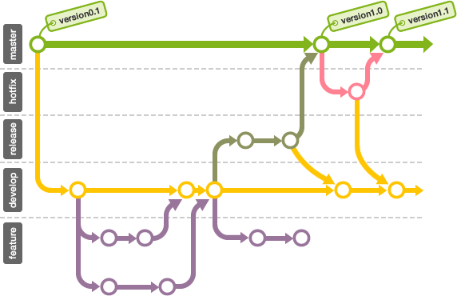
主分支有两种：master分支和develop分支
master
master分支只负责管理发布的状态。在提交时使用标签记录发布版本号。
develop
develop分支是针对发布的日常开发分支。刚才我们已经讲解过有合并分支的功用。

Slide 20
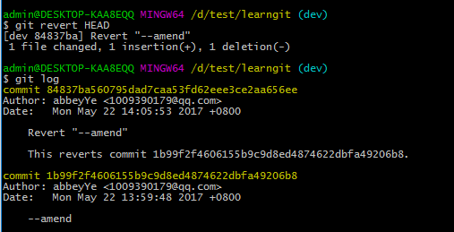
1、我们将用revert命令来取消「添加pull的讲解」提交。
2、用reset删除提交。git reset --hard HEAD~~
3、Reset错误的时候，在ORIG_HEAD上reset 就可以还原到reset前的状态
git reset --hard ORIG_HEAD

Slide 21
$ git commit --amend

Slide 22
Git管理中文件的三种状态
对于任何一个文件，在Git内部都只有三种状态：已修改，已暂存和已提交。
已修改 表示修改了某个文件，但还没有提交保存；
已暂存 表示把已修改的文件放在下次提交时要保存的清单中了；
已提交 表示该文件已经被安全的保存在本地数据库中了。
工作区
暂存区
版本库
git add
git commit
checkout the project
Git在管理项目时，文件流转的三个工作区域是：本地仓库(即工作目录，也就是项目的源文件)->暂存区域->Git的工作目录。因此，基本的Git工作流程如下： 在本地的工作目录修改某些文件；然后对修改后的文件进行快照，保存到暂存区域；最后提交更新，将保存在暂存区域中的文件快照永久转存到Git的工作目录中。

